Slide 1

유전 알고리즘을 활용한 웹 기반 학생 시간표 작성 시스템과 접근성 향상을 위한 카카오 챗봇
2018 가천대학교 컴퓨터공학과 졸업프로젝트
Team. 트웰브
11 이상수, 12 지원오, 12 조영민
지도교수 황희정

Slide 2
Contents
1. 프로젝트 소개
2. 프로젝트 기술
3. 프로젝트 구성
4. 결론

Slide 3
1. 프로젝트 소개

Slide 4
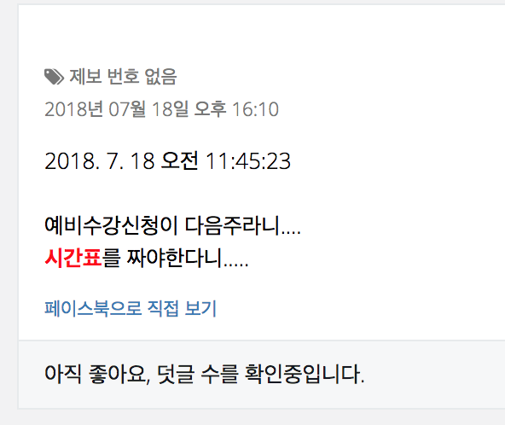
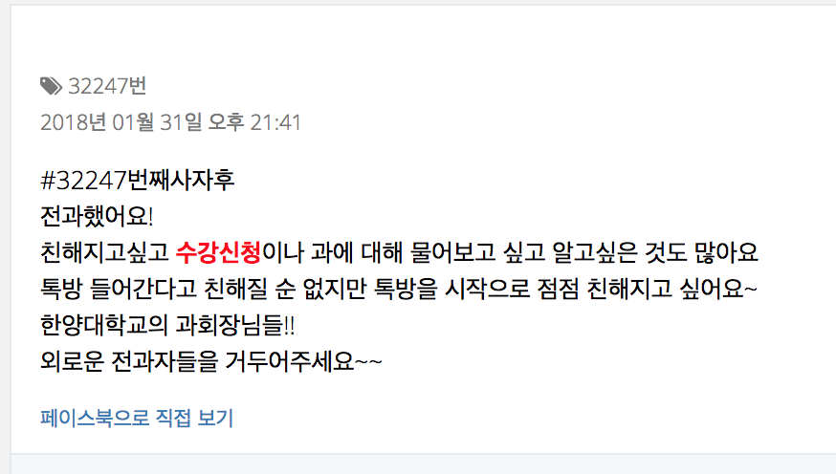
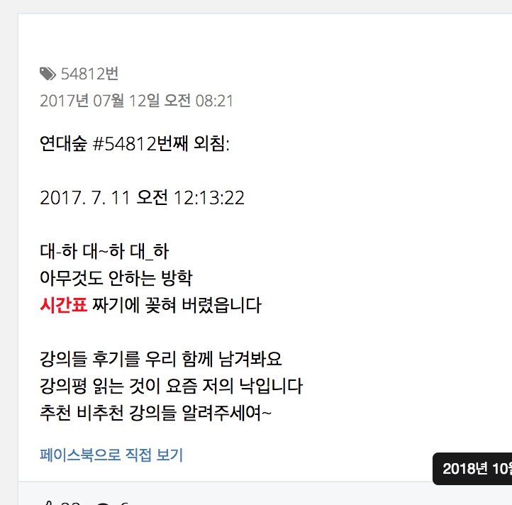
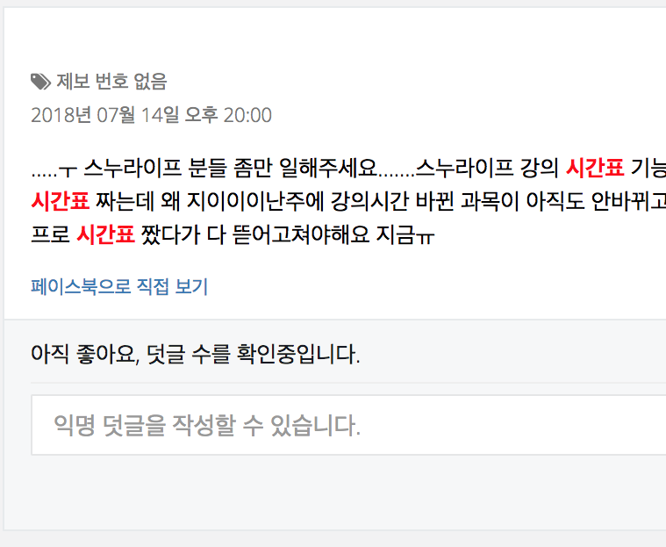
1.1. 프로젝트 배경
제작하게 된 배경
Notes:
생각보다 많은 학생들이 수강신청으로 인한 고민을 하고있었고, 그 고민을 조금이나마 해소해 보고싶었음.
다양한 시간표 조합이 제공된다면 전부를 사용하지 않더라도, 일부분씩 뽑아내서 적합한 시간표를 만들어볼 수 있을 것.

Slide 5
1.2. 프로젝트 개요
프로젝트 개요
목적 : 어떤 과목을 들어야하는지, 다른 선택지는 없는지 방황하는 대학생들의 걱정을 줄여주기 위해서 제작하게 되었음
제작 기간 : 2018.03.01~2018.10.28

Slide 6










1.2 프로젝트 구성도
구성도
시간표 조합 서버
사용자
인증 컨트롤러
가천대학교 서버
인증
유전알고리즘
학사 DB
학생 정보 설정
조합 변수 설정
DB
시간표 조회 페이지
시간표 조합
웹 크롤링
카카오 챗봇
처리 함수
DB
Notes:
웹으로 보여주는 시간표 조합 서버와, 접근성을 높여주는 카카오봇

Slide 7
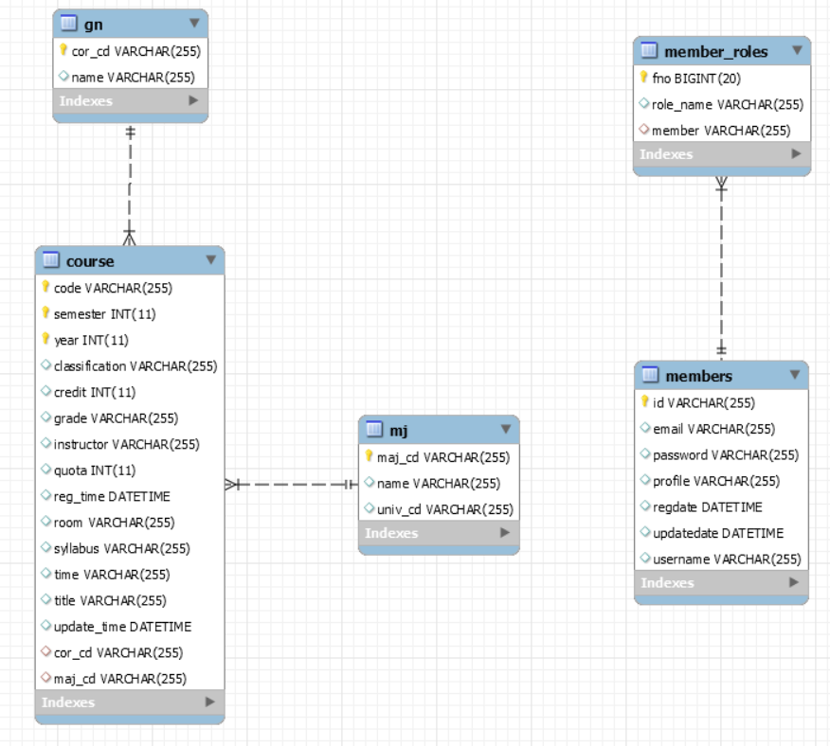
1.3 프로젝트 DB 구성
Database

Slide 8
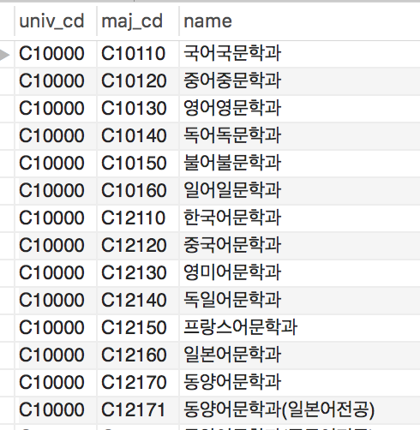
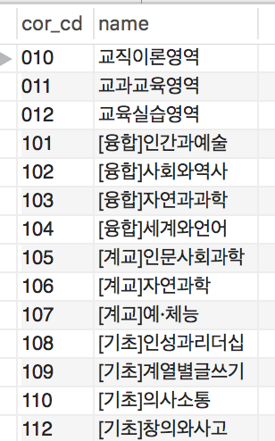
1.3 프로젝트 DB 구성
DB contents
전공 코드 mj
교양 코드 gn
Notes:
전공 코드와 교양 코드

Slide 9
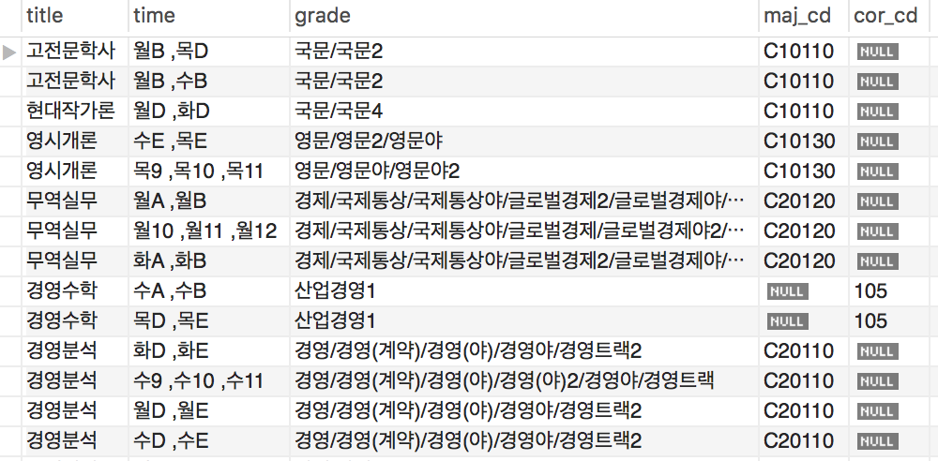
1.3 프로젝트 DB 구성
DB contents
강의 테이블 course
Notes:
시간표 조합에 들어갈 강의

Slide 10
1.4 프로젝트 개발 기간
기간별 개발 사항
Notes:
순서가 잘못됨
시작(3월) -> 시간표 조회 페이지 분석 -> Jsoup 크롤링 구현 -> DB 모델링(4~5월) -> 화면설계(5월) -> 스프링부트 개발 시작(6월) -> 네이버로그인 구현(7월) -> 8월 알아서 넣으시고 -> 유전알고리즘 구현(9월) -> 카카오 봇 개발(10월)-> 현재

Slide 11
2. 프로젝트 기술

Slide 12
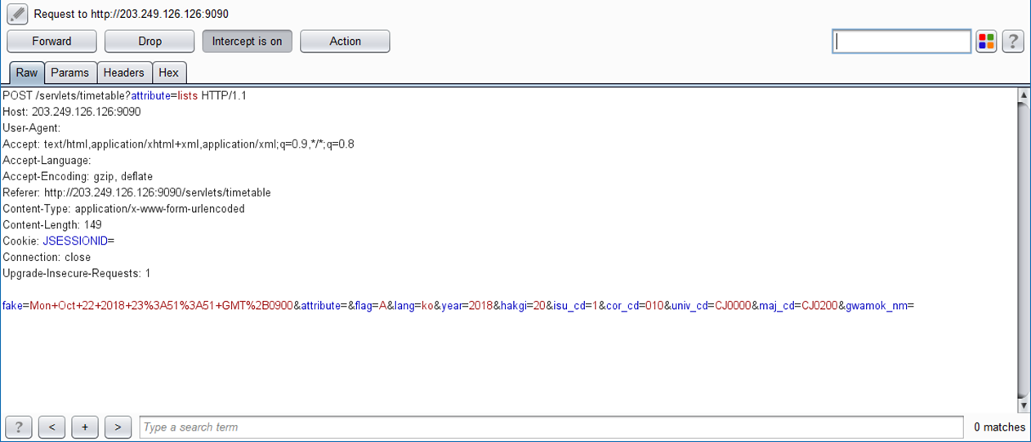
2.1. Crawling
개설 강좌 조회 페이지의 Request 분석
강좌 조회 시 변수를 통해 구분
년도=2018(년) & 학기=20(2학기) & 이수구분=1(전공) & 교양구분=010(교직이론) & 대학구분=CJ0000(IT대학) & 전공구분=CJ0200(컴공)
Notes:
[Crawling]
학교에서는 강의 시간표를 제공하는 API가 없으므로 직접 해당 페이지를 크롤링하여 DB를 완성하는 방법을 사용하기로 함.
해당 페이지를 요청할 때 같이 전송되는 변수를 파악하여 조건을 파악.
파악된 조건은 화면과 같이 년도/학기/이수구분/교양/대학/전공 임.
이를 변경하여 원하는 조건의 강의를 얻어올 수 있음.

Slide 13
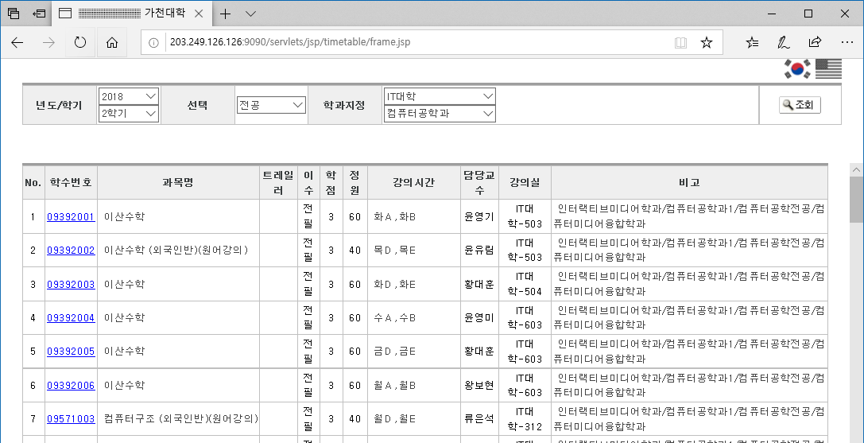
2.1. Crawling
Crawling을 이용한 학교 시간표 데이터 취득
jsoup을 이용한 HTML parsing
강좌조회 요청 → 결과 페이지의 HTML Parsing → <table> → <tr> → <td> → Database에 저장
Notes:
요청 -> 파싱 -> 결과 정제 -> DB 저장
파싱은 강의 시간표 결과 부분의 <table> element 부분을 대상으로 진행함.
각 <tr> table row가 1개 강의이며
각 <tr>의 <td> table data가 1개 강의의 각 정보이다.

Slide 14
2.2. Timetable Scheduling
시간표 조합 알고리즘(Timetable Scheduling) 제약조건
Hard Constraints
동일한 강의의 중복 불가
e.g. JAVA 11740001(월1234)와 JAVA 11740002(수1234)
동일한 시간의 중복 불가
e.g. C언어 12841005(화1234)와 이산수학 09292001(화AB)
Soft Constraints
수강최대 학점 초과
해당 학년의 강의 수강
지정한 요일에는 수강하는 과목 없음
...
Notes:
시간표 조합알고리즘을 생각하기 위해서는 제약조건을 고려할 필요가 있다.
제약조건에는 Hard constraint와 soft constraint가 있다.
전자는 반드시 지켜져야 하는 조건이며 후자는 그렇지 않다.

Slide 15






2.3. Genetic Algorithm
유전 알고리즘(Genetic Algorithm)
생물의 유전(Genetics)과 진화(Evolution)의 메커니즘을 이용한 알고리즘
문제에 대한 해결책으로 얼마나 적합한지(Fitness) 평가 기준 설정
유전 연산자를 사용하여 점차적으로 변형
선택(Selection)
교배(Crossover)
변이(Mutation)
Notes:
그대로 읽으면 됨.

Slide 16
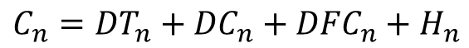
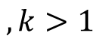
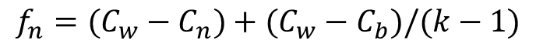
2.3. Genetic Algorithm
시간표의 적합도(Fitness) 평가
문제를 해결하기 위해 적합한 정도를 평가
지정한 제약조건들을 위배할 수록 적합하지 않음 (비용 최소화 문제)
동일한 강의 혹은 시간이 중복되는 경우
자신의 학년과 다른 강의를 수강하는 경우
수강희망 학점과 동떨어지는 경우
지정한 요일에 강의가 존재하는 경우
적합도 평가 식
시간표 n의 비용(cost)
시간표 n의 적합도(fitness)
$$C_{n}={DT}_{n}+{DC}_{n}+{DFC}_{n}+H_{n}$$
DT: 시간 중복, DC: 강의 중복, DFC: 희망 학점과의 차, H: 공강여부
$$f_{n}=(C_{w}−C_{n})+(C_{w}−C_{b})/(k−1)$$
$$, k>1$$
w: worst, b: best, k: 보통 3~4의 값 사용
Notes:
유전알고리즘은 생물의 진화에 착안한 알고리즘임.
그러므로 해당 알고리즘은 정해진 목적(objective)을 향해 진화함.
시간표 조합에서의 목적은 제약조건들을 위배하지 않는 시간표의 조합을 의미함.
즉, 이러한 제약조건들을 최대한 위배하지 않는 것이 보다 적합함(fitness)을 의미
이를 나타내기 위한 식이 바로 위의 식임.

Slide 17
2.3. Genetic Algorithm
시간표를 유전 알고리즘에 맞게 표현하여 유전 연산 적용
시간표 1
0 | 0 | 1 | 1 | 0 | … | 1 | 1 | 0 | 0
수업 1 | 수업 2 | 수업 3 | 수업 4 | 수업 5 | … | 수업 N-3 | 수업 N-2 | 수업 N-1 | 수업 N
시간표 2
1 | 1 | 0 | 0 | 0 | … | 0 | 1 | 0 | 1
수업 1 | 수업 2 | 수업 3 | 수업 4 | 수업 5 | … | 수업 N-3 | 수업 N-2 | 수업 N-1 | 수업 N
1 | 1 | 0 | 0 | 1 | … | 1 | 1 | 0 | 0
수업 1 | 수업 2 | 수업 3 | 수업 4 | 수업 5 | … | 수업 N-3 | 수업 N-2 | 수업 N-1 | 수업 N
Selection → Crossover → Mutation
Notes:
시간표를 유전 알고리즘에서 사용할 수 있게 표현하여
유전 연산을 적용함.
먼저 후손을 남길 부모(시간표1, 시간표2)들을 선택(selection)함.
이후 각 부모들의 일부분을 가져와 후손을 만듬(crossover).
이후 일정 확률에 의해 변이(mutation).
이를 정해진 세대 동안 반복하여 목적에 보다 적합한 후손을 만든다.

Slide 18
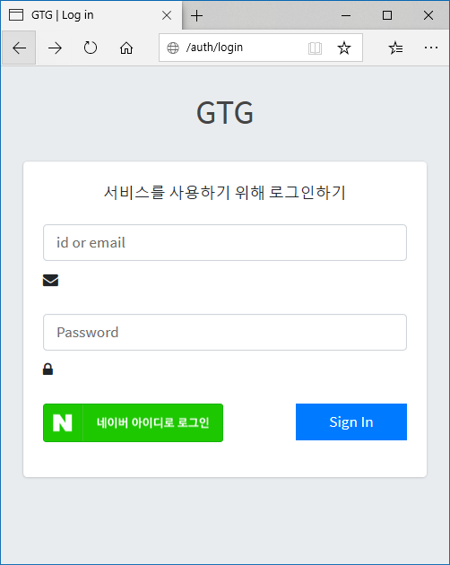
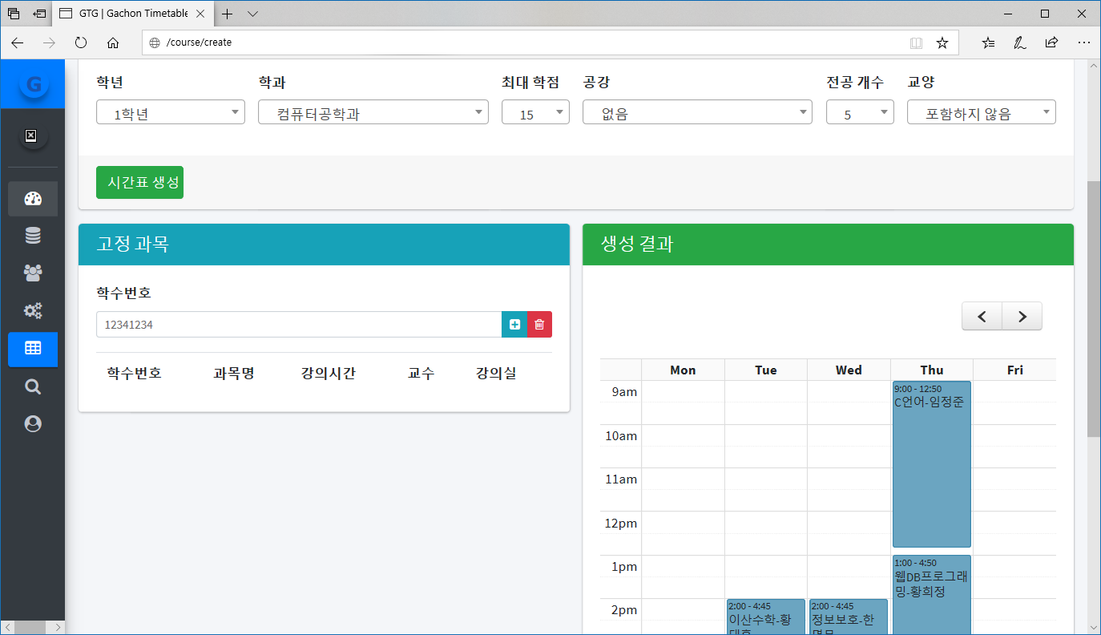
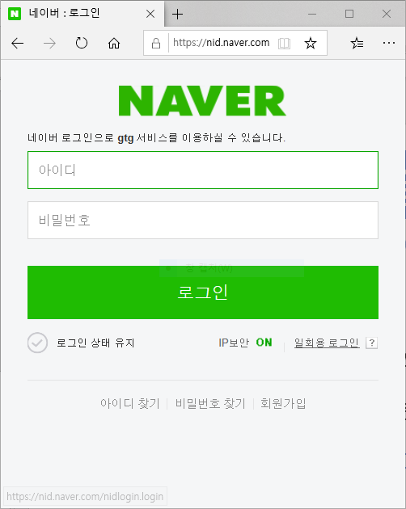
2.4. Spring Boot
Spring Boot를 이용하여 웹 서비스
Spring Boot를 기반으로 사용자에게 웹 서비스 제공
JPA(Java Persistence API)를 이용한 DB 처리
Spring Security를 이용하여 인증 및 권한 처리
OAuth 2.0(네이버 아이디로 로그인)을 이용한 인증 처리
Notes:
그대로 읽으면 됨.

Slide 19
2.5. Chatbot
카카오 톡 봇 시간 비교
조합 후보 강의 시간 리스트와 들어갈 강의 시간표 비교
조합 후보 시간 리스트와 새롭게 들어갈 강의 시간표 중복 하지 않을 시 들어감.
화5 | 화6 | 화7 | 화8
수업4 | 수업4 | 수업4 | 수업4
수10 | 수11 | 수D | 수E | 월1 | 월2 | 월3 | 월4
수업1 | 수업1 | 수업2 | 수업2 | 수업3 | 수업3 | 수업3 | 수업3
Notes:
이미 1시간표 조합 후보 안에 있는 시간표 리스트에
새로운 강의의 시간표가 중복되면 false하여 다음 새로운 강의를 찾습니다.

Slide 20
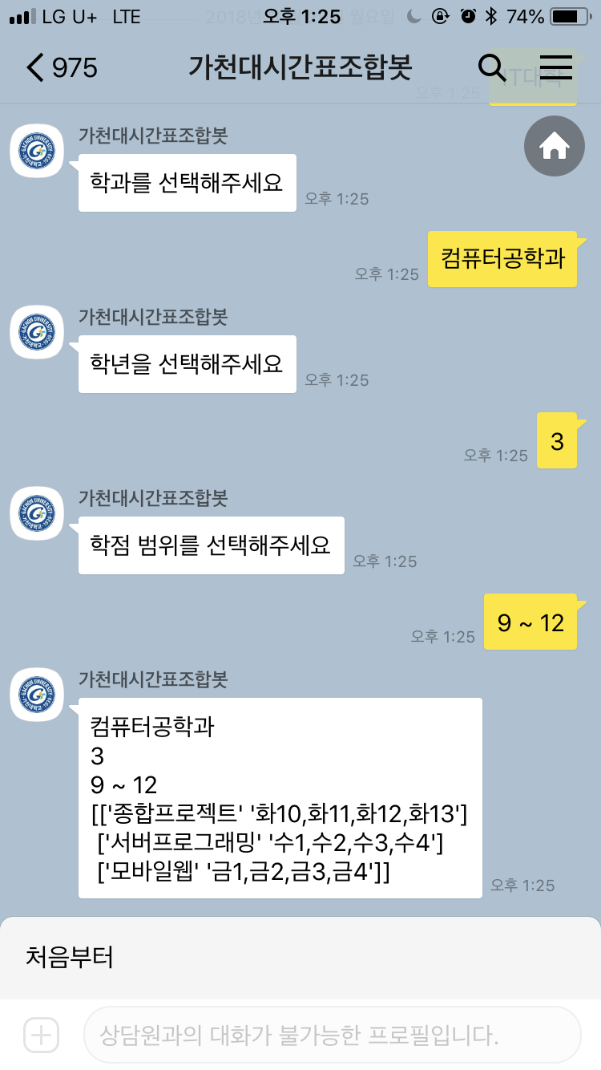
2.5. Chatbot
카카오 톡 봇 사용자 출력
Notes:
순서는 다르지만 구성이 같은 시간표 조합을 제거하고
각 조합별 응집도를 계산하여 응집도가 제일 적은
시간표를 사용자에게 출력합니다.

Slide 21
3. 프로젝트 구성

Slide 22
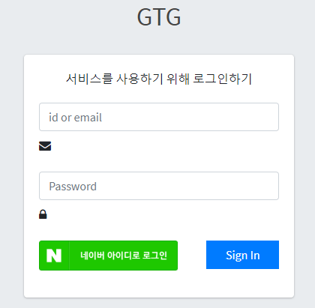
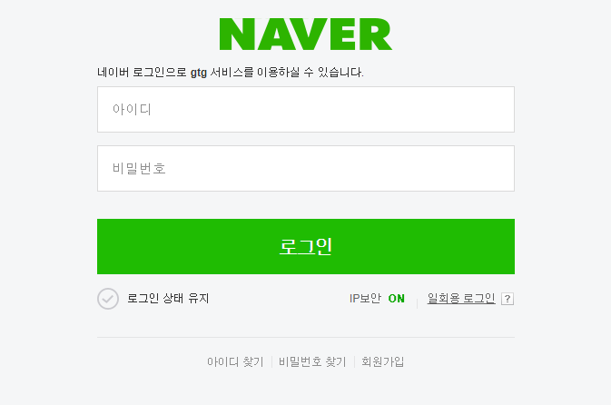
3. 프로젝트 구성
Front-end ( 학생 )
Notes:
네이버 api를 이용하여 로그인합니다.

Slide 23
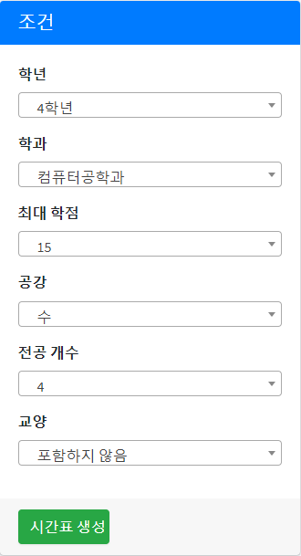
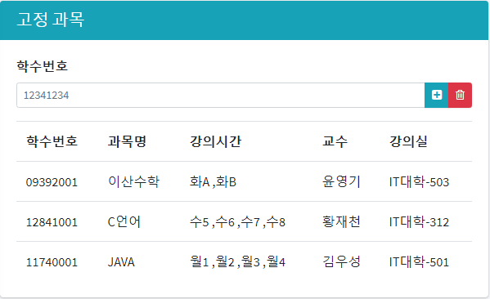
3. 프로젝트 구성
Front-end ( 학생 )
Notes:
시간표를 생성할 수 있습니다.
고정과목을 넣을 수 있습니다.

Slide 24
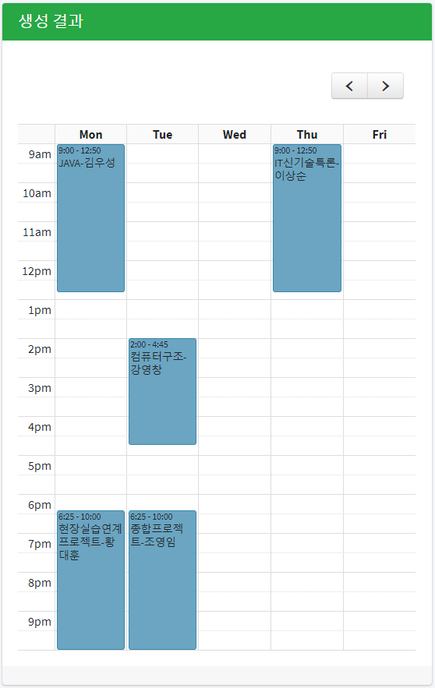
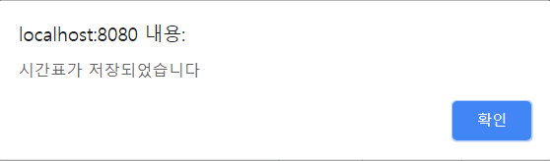
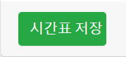
3. 프로젝트 구성
Front-end ( 학생 )
Notes:
시간표를 저장할 수 있습니다.

Slide 25
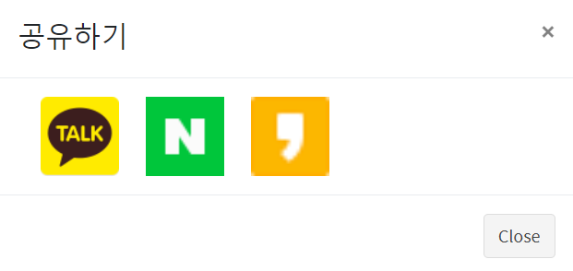
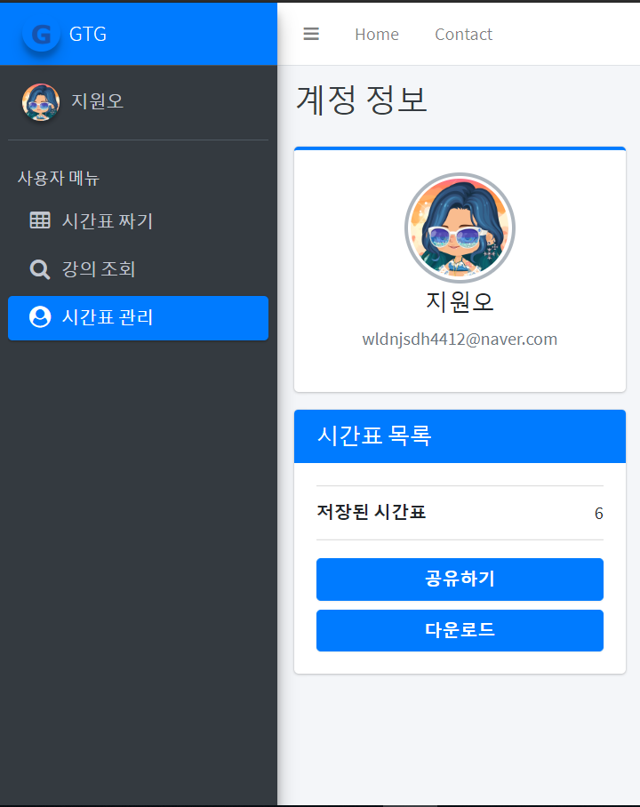
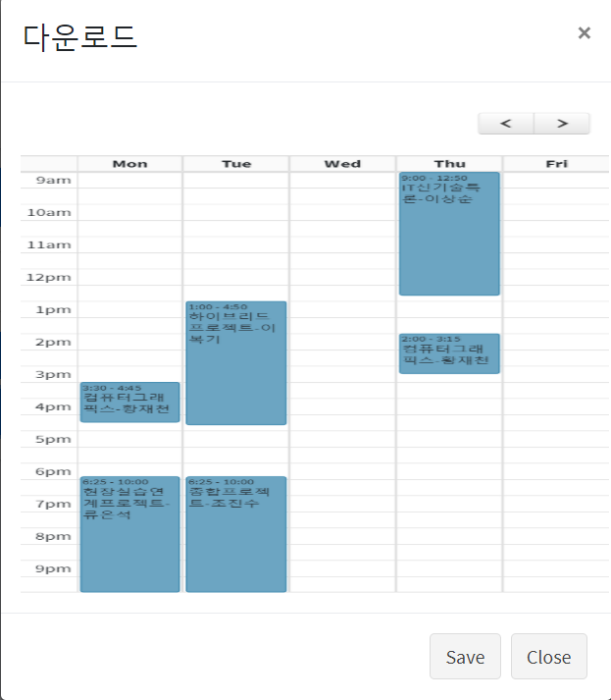
3. 프로젝트 구성
Front-end ( 학생 )
Notes:
시간표를 공유할 수 있습니다.

Slide 26
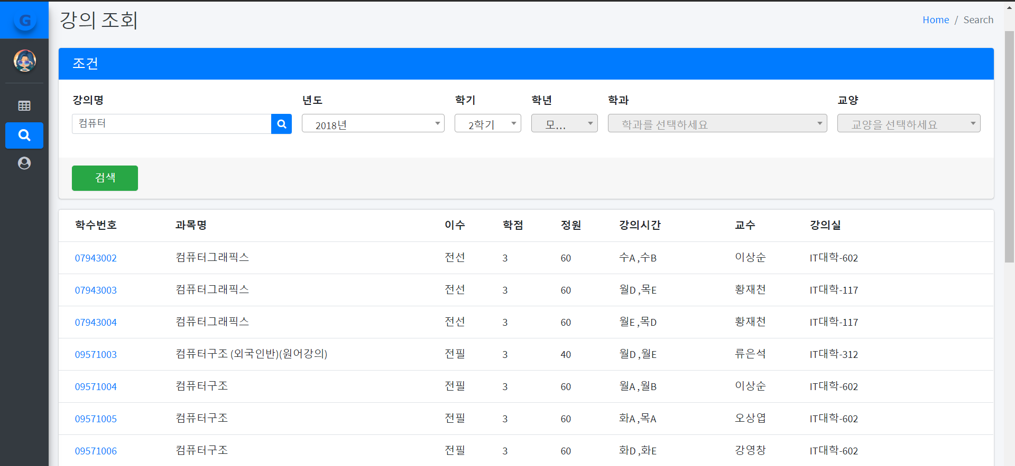
3. 프로젝트 구성
Front-end ( 학생 )
강의명 검색
Notes:
유저는 강의명으로 강의를 검색할 수 있습니다.

Slide 27
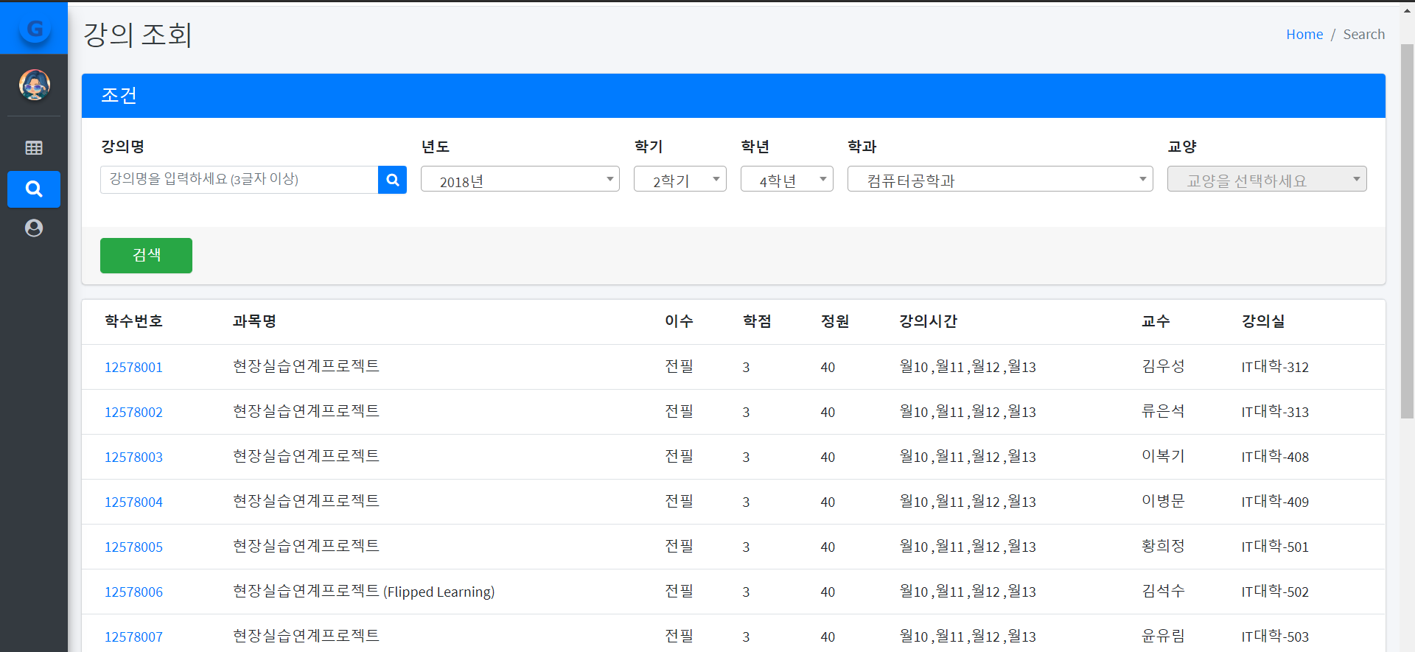
3. 프로젝트 구성
Front-end ( 학생 )
조건 검색
Notes:
유저는 학년,학기 등의 조건으로 강의를 확인할 수 있습니다.

Slide 28
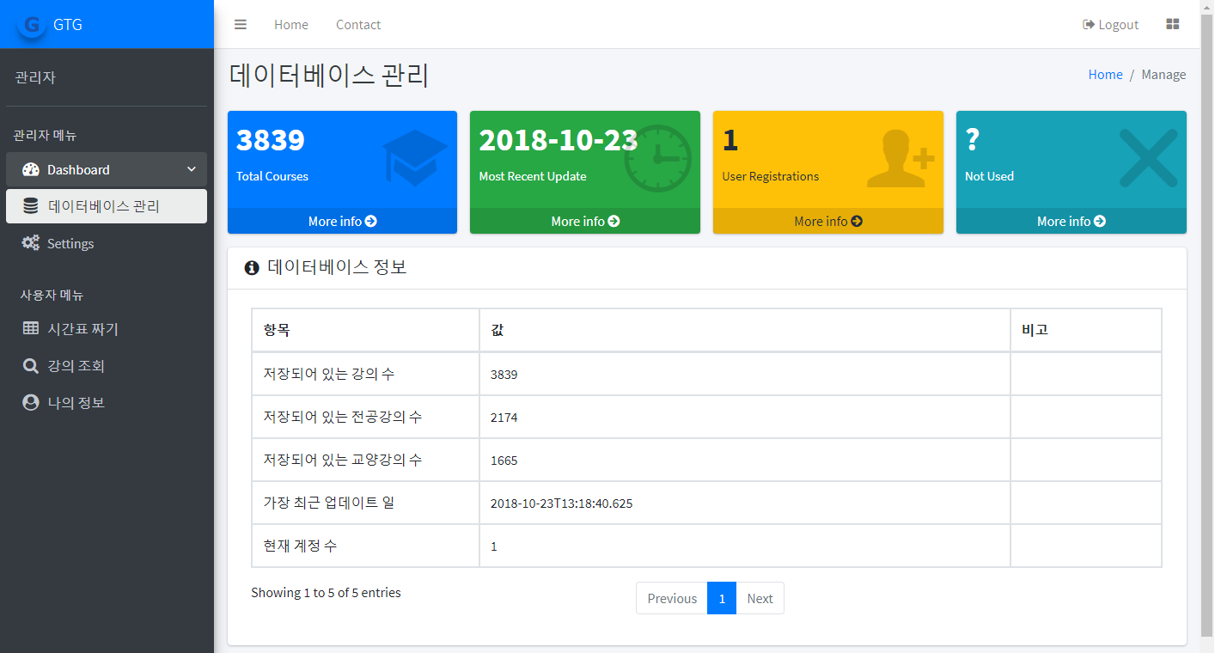
3. 프로젝트 구성
Front-end ( 관리자 )
Notes:
관리자는 현재 데이터 베이스에 있는 강의 정보를 대략적으로 확인할 수 있습니다.

Slide 29
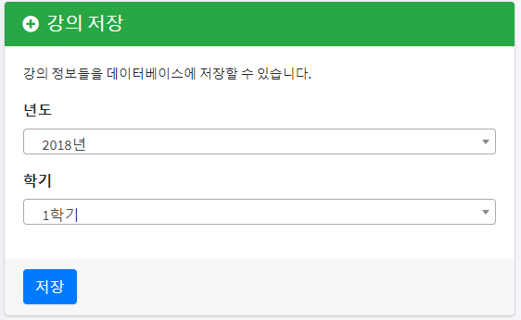
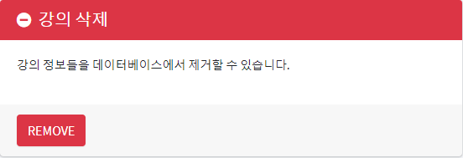
3. 프로젝트 구성
Front-end ( 관리자 )
Notes:
관리자는 데이터 베이스를 저장, 삭제할 수 있습니다.

Slide 30
4. 결론

Slide 31
4.1. 결론 및 향후 발전방향
결론 및 향후 발전방향
유전 알고리즘 속도 최적화
교양 추가
전공별 다양한 직무에 맞는 전공 커리어 패스 추천
학우들의 기존 수강 과목을 활용한 학기 전공 시간표 추천
시간표 저장
챗봇 시각화, 정확도 개선

Slide 32
4.2. 프로젝트 시연
프로젝트 시연

